Slide 1
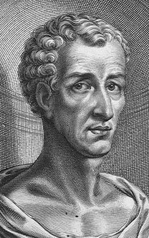
Lukianosz valláskritikája
Antal Réka 2025. 04. 08.

Slide 2
A korszak szelleme
Római Birodalomban rengeteg népcsoport, filozófia és vallás
Lukianosz: egyszerre belső és külső szemlélő, birodalom keleti részébe több belátás
Hellenisztikus istenek paródiája nem új – Lukianosz csak tovább viszi
Új irányzatok megkérdőjelezik a régit – Apologéták
Sok hasonló kritika

Slide 3
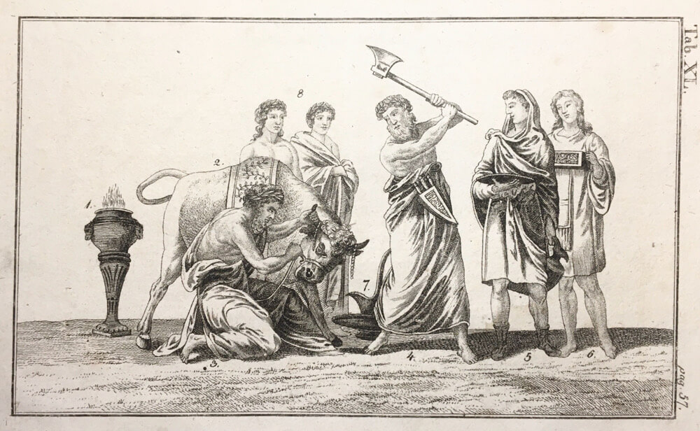
A rituálék szükséglete, bálványimádás
De Sacrifiis, Juppiter Tragoedus
Az istenek megkérdőjelezése – éhen halnának ha nem kapnak áldozatot?
Szobrok istenként való tisztelése
De: minden vallásban megtalálható, sőt Rómában az áldozat bemutatása kötelesség

Slide 4
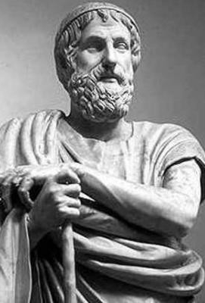
Az irodalom hatása
Juppiter Tragoedus, Juppiter Confutiatus
A hellenisztikus vallásra nagy hatást gyakorolt az irodalom (pl. Homérosz) – de ezt lehet-e teológiai forrásnak elfogadni?
Isteneket lehet-e rangsorolni?

Slide 5
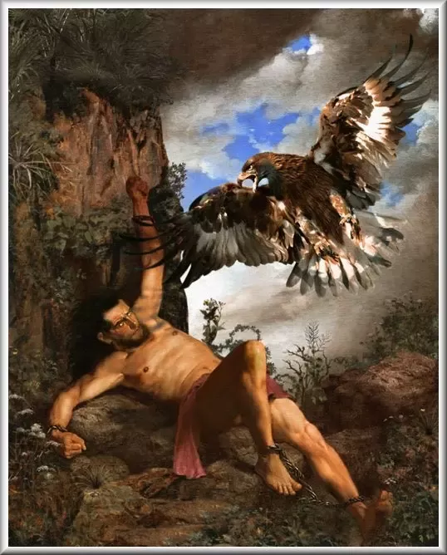
Antropomorfizmus
Szélsőségekig viszi
Az isteneknek szembe kell nézniük tetteik következményeivel
Sőt, tetteik megkérdőjelezése! - Prometheus

Slide 6
Konklúzió
Lukianosz a vallást egy univerzális jelenségként írja le
Valószínűleg tudott a keresztény apologétákról, és az ő szemléletüket is felhasználhatta a pogány vallás felülvizsgálatáról
A keresztényeket emellett csak egy szektának láttja a sok közül
De nem ítéli el a vallásokat!
Biztos véleményt nem lehet kiolvasni.

Slide 7
Források
Eleni Bozia: Lucian’s Olympus and his link to christianity. In: Lucian And His Roman Voices – Cultural exchanges and conflict in the Late Roman Empire, Routledge 2015, 98-151.
Inger N. I. Kuin: Lucian’s Laughing Gods: Religion, Philosophy and Popular Culture in the Roman East , University of Michigan Press 2023

